Slide 1
소프트웨어 운영 및 테스트 실무
박민재
mjpark@daelim.ac.kr

Slide 2
수업 개요
산학협력강의
융복합학습 구성
반학기제 수업
각 수업은 1주일 단위
정규/보강으로 구성
추석/휴일 등으로 인한 보강계획 협의
오전 10시~, 오후 2시~, 보강시 오후 5시~
각 수업 공지
학과 공지사항 및 단톡방 참고(주의)
8/26 678(1회), 8/28 234(2회), 9/4 234(3회), 678(4회), 91011 (5회)
9/9 91011(6회), 9/11 234(7회), 678(8회)[오삼일 대표]
9/18 234(9회), 678(10회), 9/25[필드티칭] 234(11회), 678(12회)
10/2 234(13회), 678(14회)[김동환 팀장], 10/16 234 (15회)<기말>

Slide 3
수업 내용
각 산업체 전문가 기반 학습
각 교육 내용에 대해 이해
회사에서 진행중인 업무 SW 산업 등에 대한 이해
이해된 내용을 기반으로
소프트웨어 운영 및 테스트 실무
소프트웨어 프로세스에 대해 이해 (소프트웨어 인증 등)
소프트웨어 품질 관리 활동에 대한 이해
소프트웨어 개발 실무
Problem Based Learning
문제 중심 학습
현재 진행중인 작품활동 마무리
작품 기반 가이드 문서 제출/작성
참여형 티칭 가이드북 작성
본 프로젝트(작품활동)을 위해, 활용할 수 있는 문서 작성
개발 가이드/설치 가이드/운영 가이드/트러블 슈팅 가이드 등 필요한 문서를 선택하여 작성
작성 문서를 서로 평가 (10월 10일까지 제출)

Slide 4
임의의 소프트웨어 테스트 진행
테스트 케이스 공유
Test Case 문서의 공유
명세 기반 테스트 케이스 작성 및 테스트 수행

Slide 5
학습 내용 Review
소프트웨어 공학 분야의 10가지
소프트웨어 요구사항: 소프트웨어 요구 사항의 추출, 분석, 명세, 검증. 소프트웨어 요구공학(Software Requirements Engineering)분야가 독립적으로 존재함
소프트웨어 설계: 보통 전산 지원 소프트웨어 공학 (CASE) 도구로 이루어지고, UML과 같은 표준 형식을 사용.
소프트웨어 개발: 프로그래밍 언어로 소프트웨어를 구축.
소프트웨어 시험
소프트웨어 유지 보수: 소프트웨어 시스템은 때때로 처음 완료된 후 긴 시간이 지난 후에 문제를 일으켜 향상시켜야 할 필요가 있음.
소프트웨어 형상 관리: 소프트웨어 시스템은 매우 복잡하므로, 그 형상(버전과 소스 제어)이 표준화되고 구조적인 방법으로 관리 받아야 함.
소프트웨어 공학 관리: 프로젝트 관리에 매우 밀접하나, 다른 관리 분야와는 다른, 소프트웨어 고유의 미묘한 뉘앙스가 있음.
소프트웨어 개발 프로세스: 소프트웨어를 구축하는 과정에 관하여 실무 종사자들 사이에서는 열띤 논쟁이 오가고 있으며 주요한 패러다임은 애자일 프로세스와 폭포수 프로세스임.
소프트웨어 공학 도구(CASE)
소프트웨어 품질

Slide 6
학습 내용 Review: Validation과 Verification의 차이
Validation-유효성 (우리가 필요했던 프로그램인가? 요구사항에 맞는 프로그램인가? Are we building the right product?)
Verification-검증 (올바르게 제작되었는가? 개발방법론이 제대로 평가되고 진행되었는가? Are we building the product right?)
Criteria | Verification(검증) | Validation(확인)
정의 | 최종 산출물이 아닌 중간 단계 산출물이 정의된 요구사항을 만족하는지 평가하는 과정. | 개발 과정의 최종 단계에서 개발된 소프트웨어 제품이 비즈니스 요구 사항을 만족하는지 평가하는 과정.
평가 관점 | ‘개발 요구 명세서의 내용대로 소프트웨어가 개발되고 있는가?’ | ‘사용자가 요구하는 소프트웨어를 개발하고 있는가?’
평가 항목 | 계획서, 요구사항 정의서, 설계문서, 프로그램 코드, 테스트 케이스… 등등 | 소프트웨어 제품
평가 활동 | Review, Walk throughs, Inspections. | testing

Slide 7
학습 내용 Review: 소프트웨어 품질 문제
소프트웨어 자체에 대한 품질 활동
대표적인 모델의 예: ISO/IEC 9126 (이것만은 알아두자)
ISO/IEC 9126
기능성
요구된 기능이 소프트웨어에 있는가?
신뢰성
얼마나 신뢰할만 한가?
사용성
사용하기 쉬운가?
효율성
얼마나 효율적인가?
유지보수성
소프트웨어를 변경하기 쉬운가?
이식성
다른 환경에 얼마나 쉽게 이식할 수 있는가?

Slide 8
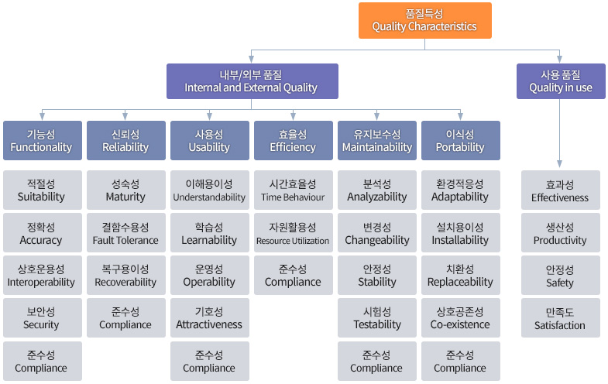
학습 내용 Review: 소프트웨어 품질 문제
소프트웨어 자체에 대한 품질 활동
대표적인 모델의 예: ISO/IEC 9126 (이것만은 알아두자)

Slide 9
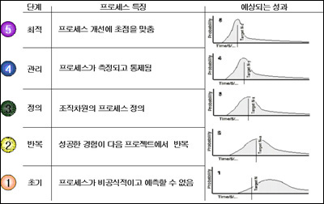
학습 내용 Review: 소프트웨어 품질 문제
소프트웨어 (개발) 프로세스 활동
CMM 모델

Slide 10
학습 내용 Review: 소프트웨어 품질 문제
소프트웨어 (개발) 프로세스 활동: CMM 모델
Level 1 : 초기(Initial)
1단계는 초기 단계로 가장 낮은 성숙도 수준을 의미하며 프로세스가 거의 정의되어 있지 않아 프로젝트의 성공은 개인의 노력에 따라 달라지게 됩니다. 많은 조직들이 이 단계에 해당한다고 볼 수 있습니다.
Level 2 : 반복(Repeatable)
2단계는 프로젝트 레벨에서 프로세스가 재사용되고 있음을 의미합니다. 성공적인 프로젝트에 활용됐던 유사한 프로세스를 다시 사용하는 것입니다.
Level 3 : 정의(Defined)
3단계는 2단계에서 한발 더 나아가 조직 레벨의 표준 프로세스가 존재함을 의미합니다. 즉, 조직에서 수행되는 모든 프로젝트는 소프트웨어를 개발, 관리하기 위해 조직의 표준 소프트웨어 프로세스를 사용하게 됩니다. 이때 조직의 표준 프로세스는 각 프로젝트의 특성에 맞게 수정되어 사용됩니다.
Level 4 : 관리(Managed)
4단계에서는 소프트웨어 프로세스와 품질에 대한 상세한 측정이 이뤄집니다. 모든 프로젝트에 대한 중요한 소프트웨어 프로세스 활동의 생산성과 품질이 정량적으로 측정되고 프로세스 관리 측면의 강화가 이뤄지는 단계입니다.
Level 5 : 최적(Optimizing)
가장 상위의 단계인 5단계에서는 지속적인 프로세스 개선이 이뤄지게 됩니다. 신기술을 결합해 프로세스의 최적화가 이루어지고 전 조직에 최적화된 프로세스가 다시 적용되는 최상위 단계입니다.

Slide 11
학습 내용 Review: 소프트웨어 테스트
“소프트웨어의 결함이 존재함을 보이는 과정”
소프트웨어가 문제가 없다를 보이는 것이 아니라 문제가 있다는 것을 밝히는 과정이다.
SWLC(소프트웨어 생명주기)의 프로세스 [요구사항 분석 - 설계 - 구현 - 테스트 - 유지보수] 에서 거의 마지막 단계이다.
소프트웨어 테스터들은 “이 소프트웨어가 완벽하군요!” 라고 하는 것이 아니라,
“이 소프트웨어는 결함이 없군요!” 라고 말해야 한다.
테스트 분류
목적, 단계, 설계 기법, 방법, 실행 여부 등에 대한 분류 방법
코드 리뷰란 무엇인가?

Slide 12
학습 내용 Review: 코드 리뷰
코드 리뷰
소스 코드를 워크스루나 인스팩션 같은 형태로 점검하는 것.
최근 소프트웨어는 점점 복잡해지고 빠르게 릴리즈 되고 지속적으로 통합되며 배포됨. 하지만 여러 개발자들이 개발한 컴포넌트를 통합하여 배포하는 것은 많은 시간이 요구됨.
이러한 이슈를 기반으로 CI(ex> 젠킨스)가 유행하기 시작했으며, 형상 관리 서버에 체크인을 하기 전에 소스 코드의 점검은 개발에 있어서 중요한 사항임.
직관에 의존, 리뷰어로 경험이 풍부한 개발자 필요.
코드 리뷰 목적
지식, 프로그램 로직 공유.
공통의 코딩가이드라인을 구축
결함률을 낮춤.
결과적으로 코드 품질을 높여 줌.

Slide 13
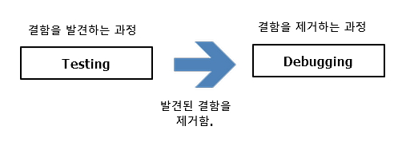
학습 내용 Review: 단위 테스트, 디버깅
단위 테스트
단위테스트는 단위 코드에서 문제 발생 소지가 있는 모든 부분을 테스트 하는 작업이다.
보통 클래스의 public method 를 테스트 한다.
좋은 단위 테스트란 모든 메서드를 테스트 하는 것이 아니라, 상식 수준의 확인을 통해 단위 코드가 의도한 대로 동작하는지 여부를 판단하는 단계이다.
테스팅 vs 디버깅.
SW테스트: 테스트는 소프트웨어에 존재하는 오류를 발견하는 행위
디버깅: SW에 존재하는 오류에 발생원인을 분석하는 행위

Slide 14
학습 내용 Review: 소프트웨어 개발 생명 주기
소프트웨어 개발 생명주기(SDLC)
소프트웨어를 개발해 나가는 단계나 과정을 말함.
생명주기 모델 대표 : V Model
→ V 모델의 경우 코딩 단계 이전의 개발 단계와 테스트 단계가 서로 대응되어서 진행된다. 코딩 이후의 테스트 단계들을 테스트 레벨 이라고 부르며 각 레벨별로 수행하는 테스트 기법 또는 방법이 달라지게 된다.

Slide 15
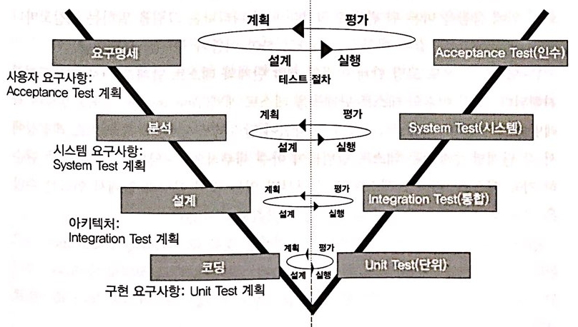
학습 내용 Review: V모델

